Slide 1
No promil-no proBLEM
Piotr kolstrung

Slide 2
Kampania no promil-no problem powstała w 2007 roku

Slide 3
Głównym celem kampanii społecznej jest ograniczenie na terenie Małopolski liczby osób pod wpływem alkoholu za kierownicą

Slide 4
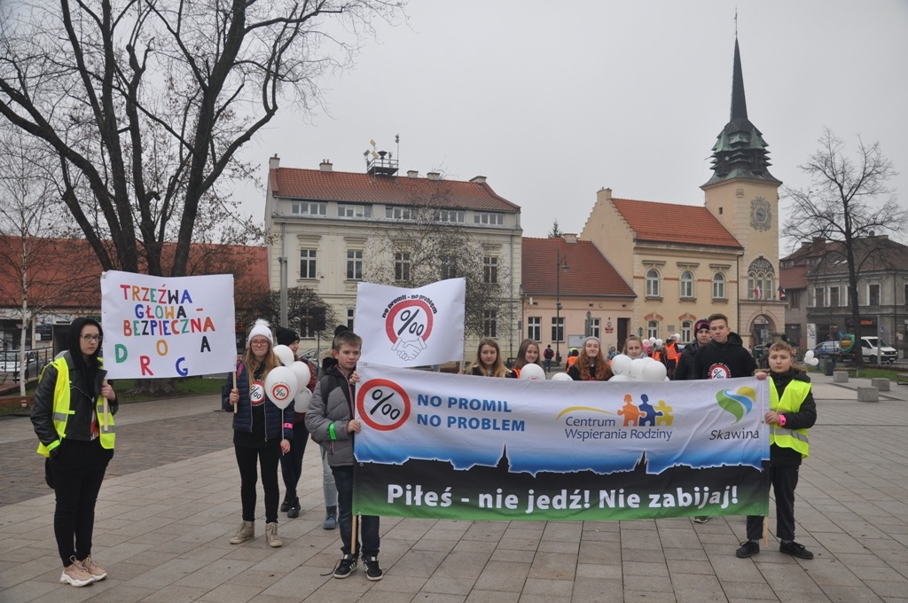
W 2019 roku nasza szkoła była organizatorami hepPeningu na skawińskim rynku

Slide 5
Nasze hasło
,,szkoła w kopance walczy z promilamii !!!"

Slide 6
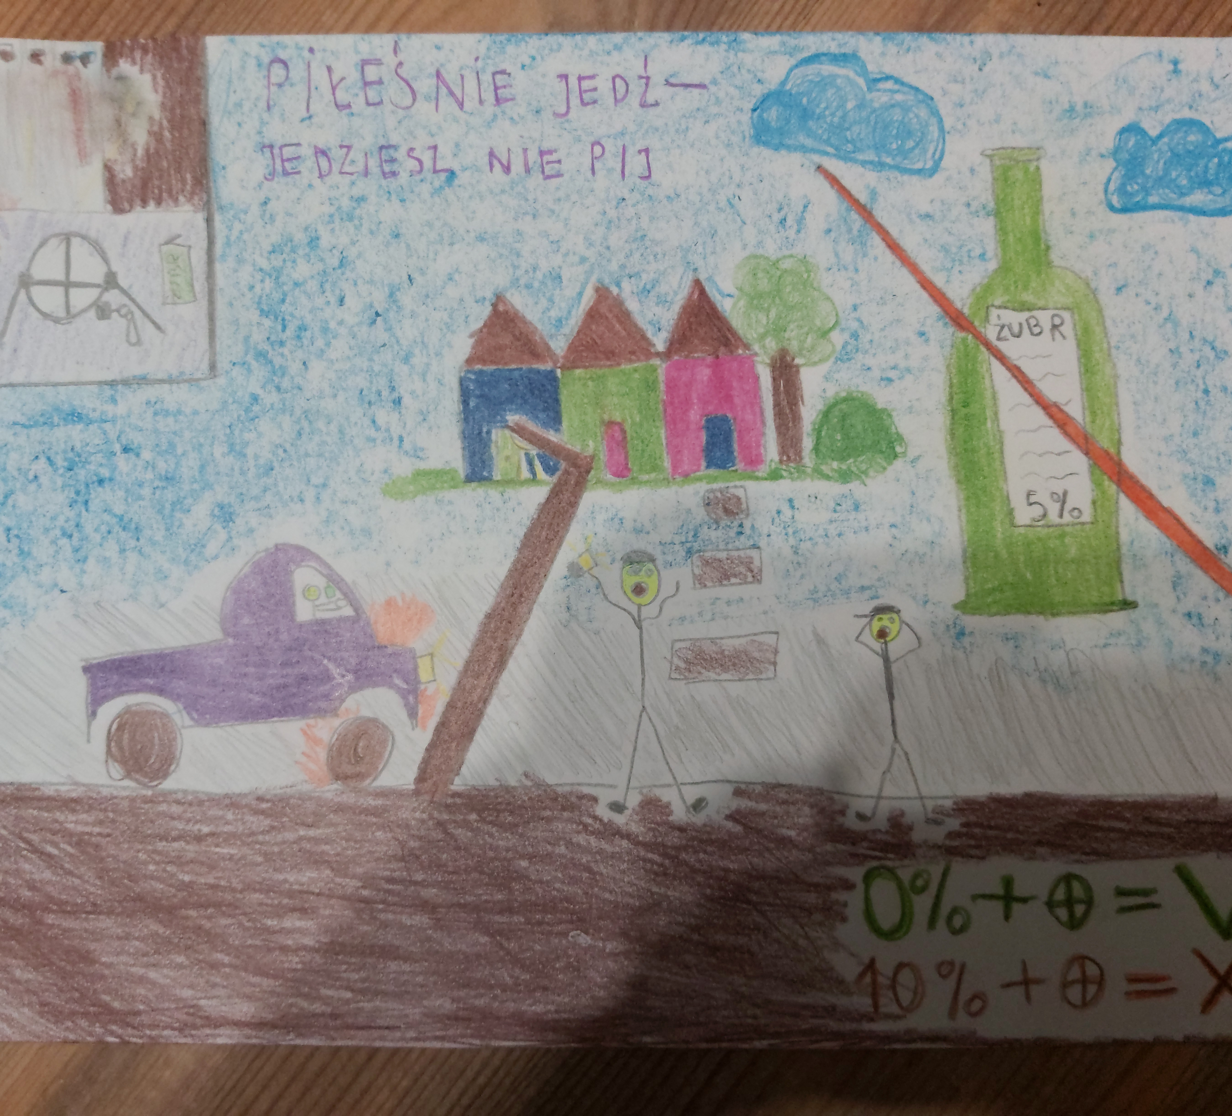
W roku 2020 uczniowie również dołączyli się do promowania akcji tworząc m.in prace plastyczne

Slide 7
Bibliografia
Dziękuję za uwagę :
Piotr Kolstrung
Gmina skawina.pl
Dziennik polski
Zpo kopanka.edu
Zdjęcia autorskie

